Slide 1
ＪＥＰＡ著作権セミナ－
平成30年著作権法改正・柔軟な権利制限規定概要と
電子出版業務
本セミナーの本旨
平成30年著作権法改正・特に47条の5
ナショナルアーカイブの半歩前進…。
世界の状況
Google Books 1000万点
Europeana 3600万点（但し書籍以外を含む3500のデータベースのゲートウェイ）
日本 国立国会図書館 266万点、ネット上の公開53万点

Slide 2
１ 平成３０年改正の概要
（１）３０条の４
① 著作物の利用に係る技術開発、実用化の試験のための利用
② 電子計算機による情報解析のための複製等
③ サイバーセキュリティ確保のためのソフトウェアの調査解析
④ ①～③と同様のコンセプトに基づく利用として、ＡＩ開発のためのディープラーニングによる解析や、リバース・エンジニアリングなど

Slide 3
（２）４７条の４
⑤ 電子計算機におけるキャッシュのための複製
⑥ サーバー管理者による送信障害防止のための複製
⑦ ネットワークでの情報提供準備に必要な情報処理のための複製等
⑧ 複製機器の保守・修理又は交換のための一時的複製等
⑨ サーバ－の滅失等に備えたバックアップのための複製
⑩ ⑤～⑨と同様のコンセプトとして、当該著作物の電子計算機における利用を円滑又は効率的に行うための利用や、当該著作物の電子計算機における利用を行うことができる状態の回復・維持のための利用

Slide 4
（３）４７条の５
⑪ 所在検索サービス
⑫ 情報解析サービス
⑬ ⑪及び⑫のほか、電子計算機による情報処理により新たな知見・情報を創出する行為であって国民生活の利用に寄与するものとして政令で定めるもの

Slide 5
２ ソフトローによる新秩序
（１）ソフトロー基本報告
この改正に伴い政府、国会、文化審議会著作権分科会は、柔軟な権利制限規定の導入に当たっては、ガイドラインを策定するなどの方法を講じることが必要であるという意見を示している。柔軟な権利制限規定の適用限界は司法判断によるとしても、ある程度、新規ビジネスを生じさせる程度に予見性可能性を示すことが求められているということである。文化庁は、ＣＲＩＣ内に委員会を設けこの調査研究に着手した。本年3月『著作権分野におけるソフトローに関する調査研究報告書』が公表されている。さらに、文化庁委嘱事業としてＣＲＩＣ内に委員会が設けられ本年8月から書籍所在検索サービスに係るガイドラインに関する調査研究事業が開始される（報告書提出平成30年12月予定）。

Slide 6
（２）書籍所在情報検索サービスの適法性の限界
文化庁は、上記のＣＲＩＣ内委員会において、さらに具体的なソフトローの策定を検討することになる。書籍所在情報を検索する目的で書籍データベースを構築することまで許されるところ（前掲⑪）、この検索結果の出力（複製、翻案）に関する指針が求められるからである。この方向性の解説を試みることとして、米国Google Books裁判で示された連邦高裁が示す許容範囲を検討する（参考文献 著作権政策フォーラム「柔軟な権利制限規定として導入される書籍所在情報検索サービスの適法性の限界ーGoogle Booksにおけるスニペット等表示を検証する」NBL1119号44頁）。

Slide 7
21年改正法
47条の5（サーバー管理者による送信の障害防止等のための複製） 47条の6（インターネット情報検索のための複製） 47条の7（電子計算機による情報解析のための複製等） 47条の8（電子計算機におけるキャッシュのための複製）

Slide 8
文化審議会著作権分科会23年報告書
A類型 付随的著作物の軽微な利用 その著作物の利用を主たる目的としない他の行為に伴い付随的に生ずる当該著作物の利用であり、かつ、その利用が質的又は量的に社会通念上軽微であると評価できるもの（ex．写り込み）
B類型 適法利用達成過程の軽微な利用 適法な著作物の利用を達成しようとする過程において合理的に必要と認められる当該著作物の利用であり、かつ、その利用が質的又は量的に社会通念上軽微であると評価できるもの （ex．CD録音マスターテープ中間複製、許諾企画会議資料段階の複製）
C類型 非知覚的利用 著作物の種類及び用途並びにその利用の目的及び態様に照らして、当該著作物を知覚することを通じてこれを享受するための利用とは評価されない利用 （ex．映画・音楽再生技術開発検証のための複製、21年改正法の47条の4～48条の8の複製）

Slide 9
文化審議会著作権分科会23年報告書 | 24年改正法 | 29年報告書 | 30年改正法
A類型 付随的著作物の軽微な利用 その著作物の利用を主たる目的としない他の行為に伴い付随的に生ずる当該著作物の利用であり、かつ、その利用が質的又は量的に社会通念上軽微であると評価できるもの （ex．写り込み） | 30条の2（付随対象著作物の利用） |  | 新30条の2 47条の6第1項2号 （実質的変更はない）
B類型 適法利用達成過程の軽微な利用 適法な著作物の利用を達成しようとする過程において合理的に必要と認められる当該著作物の利用であり、かつ、その利用が質的又は量的に社会通念上軽微であると評価できるもの （ex．CD録音マスターテープ中間複製、許諾企画会議資料段階の複製） | 30条の3（検討の過程における利用） |  | 新30条の3（検討の過程における利用） （実質的変更なし）

Slide 10
C類型 非知覚的利用 著作物の種類及び用途並びにその利用の目的及び態様に照らして、当該著作物を知覚することを通じてこれを享受するための利用とは評価されない利用 （ex．映画・音楽再生技術開発検証のための複製、21年改正法の47条の4～48条の8の複製） | 30条の4（技術の開発又は実用化のための試験のための利用） 47条の9（情報通信技術を利用した情報提供の準備に必要な情報処理のための利用） | 第一層 権利者の利益を害さない利用 著作物の本来的利用には該当せず、権利者の利益を通常害さないと評価できる行為類型 （ex．情報通信設備のバックエンドにおける利用、リバースエンジニアリング） 第二層 権利者の不利益が軽微な利用 著作物の本来的利用には該当せず、権利者に及び得る不利益が軽微な行為、類型 （ex．所在検索サービス、情報検索サービス） | 30条の4→新30条の4第1号 49条の9→新47条の4第1項3号 新30条の4（著作物に表現された思想又は感情の享受を目的としない利用） 新47条の4（電子計算機における著作物の利用に付随する利用等） 新47条の5（電子計算機による情報処理及びその結果の提供に付随する軽微利用等） 上記3ヵ条に、21年、24年改正法のC類型該当の条項が入れられている。

Slide 11
第三層 公益的利用促進 公益的政策実現のために著作物の利用の促進が期待される行為類型 （ex．観光政策等産業政策翻訳サービス、教育・障害者関係サービス） | 新33条の2（教科用図書代替教材への掲載等） 新33条の3（教科用拡大図書等の作成のための複製） 新35条（学校その他の教育機関における複製等） 新37条（視覚障害者等のための複製） 新47条（美術の著作物等の展示に伴う複製等）

Slide 12
著作権に関するソフトロー存在形式（１）
① 公的機関の著作権法解釈
クラウド上におけるコンテンツの蓄積を著作権法30条の私的使用の複製とする解釈【「クラウドサービス等と著作権に関する報告書」（平成27年2月）】
② 研究機関の解釈
著作権法に関し存在しない（医学会生命倫理に関する見解）
③ 団体の解釈
JASRACのブライダル記録用ビデオにおける音楽の利用を30条の2付随対象著作物の利用ではないとする解釈の公表→ISUMの実務

Slide 13
著作権に関するソフトロー存在形式（２）
④ 団体間協定
各団体の規律によって構成員に対する効力を有することを特徴とする。その結果、権利者・利用者間のソフトローとして機能することになる。
権利者団体と利用者団体の協定
音楽3団体と民放連間の音楽の放送利用に関する協定
出版業界団体と図書館の団体間の協議による31条の1項に関する写り込みガイドライン【文化庁委嘱研究 CRIC著作権研究所『著作権分野におけるソフトローに関する調査研究報告書』（ソフトロー報告書） 第2章、3、(1) 】
新法35条、37条3項、38条1項（5項）に関する協定
権利者団体間の協定
例として、音楽の著作権、レコードの隣接権、実演の隣接権に関し、楽曲の利用に関する共通見解を示すことになれば、この見解が強いソフトローになる可能性がある。例：ISUM
利用者団体間の協定
新聞協会編集委員会の見解【ソフトロー報告書 第2章、(5)、ア チェック】

Slide 14
ソフトローとライセンス契約の関係（１）
ソフトローの直接適用
日本文藝家協会の引用ガイドライン
新法（47条の5第1項1号）、書籍所在検索サービスにおける検索結果の表示方法
ソフトローのライセンス契約を介した適用
音楽3団体の「写り込み」（30条の2）の見解→ISUMによる
ライセンス契約

Slide 15
ソフトローとライセンス契約の関係（２）
ソフトローからライセンス契約へ
ソフトローはさらにそれを超えた利用を促進するためのライセンス契約を形成することになる。特に団体間協議によってソフトローが形成されると、例えば、ソフトローによって定まる35条による補償金は、協議機関によって利用拡大のライセンス契約の形成に発展する。書籍検索サービスの検索結果の表示に関するガイドラインの延長線上の利用についても大量コンテンツの大量・多様利用を可能にするライセンスが形成される(コンテンツ自体を自動公衆送信するライセンス)。ソフトローとライセンスはともにコンテンツの利用を促進する。

Slide 16
ソフトローとライセンス契約の関係（３）
35条による補償金（団体間協議）
35条を超えたライセンス契約関係の形成（協定）につながる
書籍情報検索サービス（47条の5第1項1号）のガイドライン
コンテンツの利用（自動公衆送信）につながる

Slide 17
アウトサイダーのライセンス契約
団体間協議によるソフトローとマルチプラットフォームによるソフトローの形成は、ソフトローによる取引（上述のライセンス契約と相俟って）の常態化、標準化を招来することから、アウトサイダーのライセンス契約をも形成することになる。団体間協定のソフトローが当該団体の構成員にのみ効力を有するという法的な結論を左右しないが、利用の促進に参画しないコンテンツについては、常態となっている取引から事実上排除されてしまう。これがアウトサイダーをも取り込むソフトローの効果ということができよう。

Slide 18
プラットフォーマによるビジネスモデルのガイドライン
マルチプラットフォーマが独自のビジネスモデルとして著作物の利用に関するソフトローを公表することが想定される(米国ではこの方法による新規ビジネスの構築が見られる。Google Books訴訟はこのソフトローの適法性限界を確認するものであった。)。このソフトローによるビジネスに乗るか否かを権利者と利用者が判断することになる。特に権利者はその著作物の利用をライセンスするか否かの判断を求められる(2、(6))。しかし、この時には既にコンテンツとして著作物がデータベース化されているという状況があるのかも知れない。この状況がさらにソフトローを取り込みつつライセンス契約が拡大する。

Slide 19
ソフトローの属性
行動規範性
裁判規範性にまで高められる場合はなしとしない。→事実たる慣習が慣習法になるということ
＝ソフトローではなくなるということである
裁判規範は、実定法による
一裁判回避のライセンス契約条項の無効性

Slide 20
ソフトローを介したハードローのサンクション
ソフトローとしての補償金と拡大利用の使用料が定まれば、これらは民事訴訟によってエンフォースされることになり、使用料率等は、著作権法114条3項の使用料相当額として認定される可能性が高くなり、同条を介してアウトサイダーをも拘束することになる。ライセンス契約を形成していない著作物の利用者に対して損害賠償というサンクションを介してソフトローが機能することは極めて興味深い現象となるであろう。

Slide 21
団体間協議とこれに規律される団体構成員のライセンス契約の形成
音楽3団体と民放連
民放連の規律による民法各社
ライセンス契約

Slide 22
団体間協議によって形成されるソフトローとアウトサイダーのライセンス契約に関する問題点
新しい3つの問題
① 利用の適法性限界の実体法的適法性を協議・協定・ガイドラインなどのソフトローによってどのように実現に行くかという問題
② この適法性限界をアウトサイダーに拡大して行く法理の形成である。
③ ソフトローによって形成されたアウトサイダーをも含むライセンス契約関係の形成からいかなる要件の下に離脱（オプトアウト）するかという問題

Slide 23
ISUMルールを例として
音楽3団体
協議
BIA
（公益社団法人
日本ブライダル
文化振興協会）
JASRAC：使用料規定によるブライダル運用規準
レコ協：新たなブライダル使用料規定
ISUMによる登録事務・データの補足
BIAの組織率・アウトサイダーの問題（900社登録/3000社）
協議によるISUM方式をアウトサイダーに適用して行く法制上の根拠
① 運用規準・使用料規定による減額
② 著作権法114条3項によるハードローの存在

Slide 24
団体間の協議・協定に基づかないソフトローとライセンス契約
① 権利者団体が定めるソフトロー（強力な権利処理団体）
（例）ISUM方式に至る以前のJASRACの意見公表
② 利用者団体（企業）が定めるソフトロー（強力なプラットフォーマ）
（例）Google Booksによる書籍所在情報の出力方法
①につき 114条3項というハードローを担保にしたソフトロー
②につき フェアユースというハードローを担保にしたソフトロー
（トランスフォーマティブな利用に関するGoogle Books裁判資料として、松田政行編著『Google Books裁判資料の分析とその評価－ナショナルアーカイブはどう創られるか－』（商事法務、2016年）216頁［増田雅史］、250頁［松田政行］。米国連邦第2巡回区控訴裁判所2015年10月16日判決）

Slide 25
ソフトローを内容とするライセンス契約の適法性の限界を争う地位の保障
権利者団体、利用者団体（企業）が用意したライセンス契約の内容にソフトローで定められた規範に関する不争条項の有効性ではなかろうか。ソフトローは、適法性の推定を受けていない（権利者又は利用者の団体が利益相反する団体と協議することなく定められたガイドライン等のソフトロー、及びプラットフォーマがそのサービスのルールとして定めるソフトローについては、協議による調整を経ていないことが考えられる。）。
ソフトローによる取引が不当な拘束となる ─ 公取による排除命令
ライセンス契約の無効条項として ── 司法による適法性限界の判断

Slide 26
ナショナルアーカイブの構築
① 資料のデジタル化、館内サービス
② 公共図書サービス
への情報の提供
③ 商用利用による公衆への提供
Google Books の段階
国立国会図書館の段階
平成21・24・26年改正
（31条2項、3項）
＋30年改正（47条の5第1項1号）

Slide 27
所在検索サービス
「第47条の5
電子計算機を用いた情報処理により新たな知見又は情報を創出することによつて著作物の利用の促進に資する次の各号に掲げる行為を行う者（当該行為の一部を行う者を含み、当該行為を政令で定める基準に従つて行う者に限る。）は、公衆への提供又は提示（送信可能化を含む。以下この条において同じ。）が行われた著作物（以下この条及び次条第2項第2号において『公衆提供提示著作物』という。）（公表された著作物又は送信可能化された著作物に限る。）について、当該各号に掲げる行為の目的上必要と認められる限度において、当該行為に付随して、いずれの方法によるかを問わず、利用（当該公衆提供提示著作物のうちその利用に供される部分の占める割合、その利用に供される部分の量、その利用に供される際の表示の精度その他の要素に照らし軽微なものに限る。以下この条において『軽微利用』という。）を行うことができる。ただし、当該公衆提供提示著作物に係る公衆への提供又は提示が著作権を侵害するものであること（国外で行われた公衆への提供又は提示にあつては、国内で行われたとしたならば著作権の侵害となるべきものであること）を知りながら当該軽微利用を行う場合その他当該公衆提供提示著作物の種類及び用途並びに当該軽微利用の態様に照らし著作権者の利益を不当に害することとなる場合は、この限りではない。
一 電子計算機を用いて、検索により求める情報（以下この号において『検索情報 』という。）が記録された著作物の題号又は著作者名、送信可能化された検索情報に係る送信元識別符号（自動公衆送信の送信元を識別するための文字、番号、記号その他の符号をいう。）その他の検索情報の特定又は所在に関する情報を検索し、及びその結果を提供すること。」

Slide 28
Google Books 検索結果の表示方法 全文表示
ユーザーが検索語を所定の入力欄に入力して検索をかけると、データベースにある書籍のすべてのテキスト（写真のキャプション等も含む）を対象とし、検索対象の書籍における検索語の使用頻度やフォントの大きさなど、さまざまな要素を分析して、検索者が捜している情報に関する書籍をリストとして出すという仕組みを持っている。ユーザーが検索結果に表示された書籍の1つを選んでクリックすると、当該書籍に関する情報が表示される。表示方法は、以下の4通りのいずれかである。
① パブリックドメインとなっている書籍は「全文表示」され、当該書籍全体の閲覧およびPDFファイルのダウンロードが可能となっている（一例として、【資料1】） 。

Slide 29
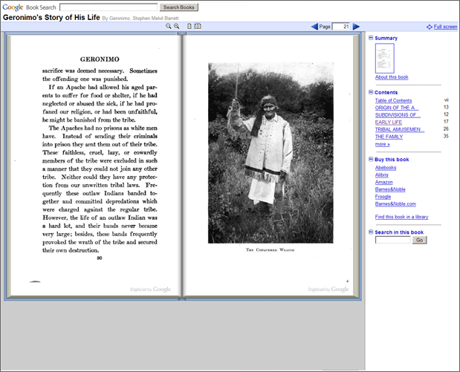
【資料1】全文表示の例

Slide 30
Google Books 検索結果の表示方法 部分プレビュー
② 「パートナープログラム」に参加している出版社等から提供されている書籍の場合、出版社等が指定した割合のページ数（全体の20～100％の範囲で指定が可能）による「部分プレビュー表示」がなされる（一例として、【資料2】）。表示される書籍のページは印刷・保存・コピーできないようになっている。

Slide 31
【資料2】部分プレビュー表示の例

Slide 32
Google Books検索結果の表示方法 スニペット表示
③ Googleと世界の複数の大学図書館（以下「パートナー図書館」という）との提携による「図書館プロジェクト」に基づいてデジタル化された、著作権保護期間内の書籍については、Google Booksのユーザーが検索画面に入力した検索語の前後数行による「スニペット表示」がなされる（一例として、【資料3、4および5】）。

Slide 33
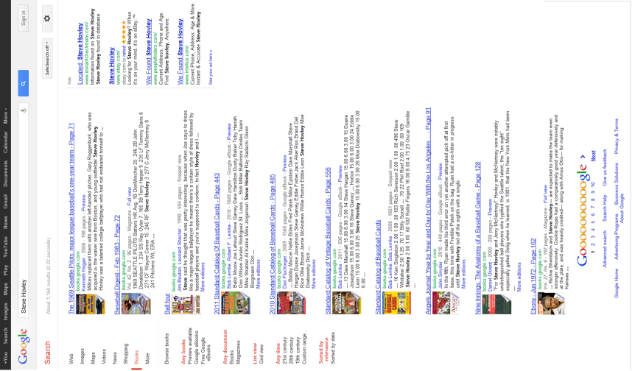
【資料3】スニペット表示の例（Googleブックスの検索語入力欄に（「Steve Hovley」と入力した場合に最初に表示される当該検索語を含む書籍のリスト）

Slide 34
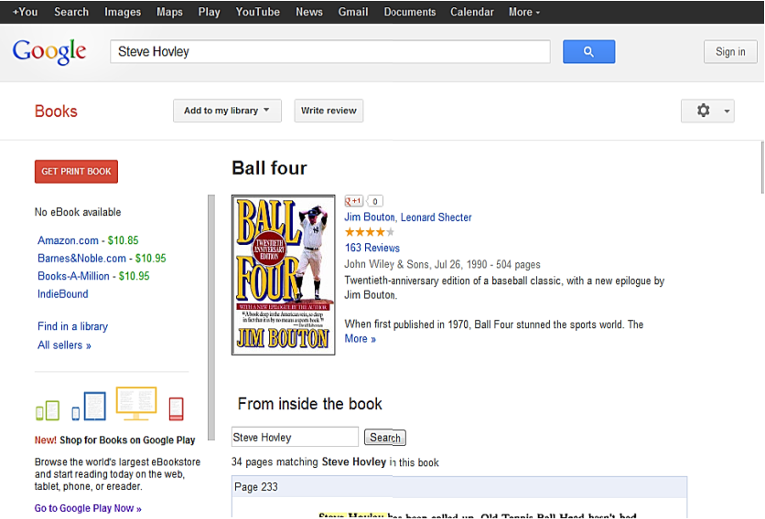
【資料4】スニペット表示の例（資料3のリストから『Ball four』を選択してクリックした場合に表示される当該書籍に関するページの一部分。当該書籍の販売者および収蔵図書館へのリンク（下記枠内）等が表示されている）

Slide 35
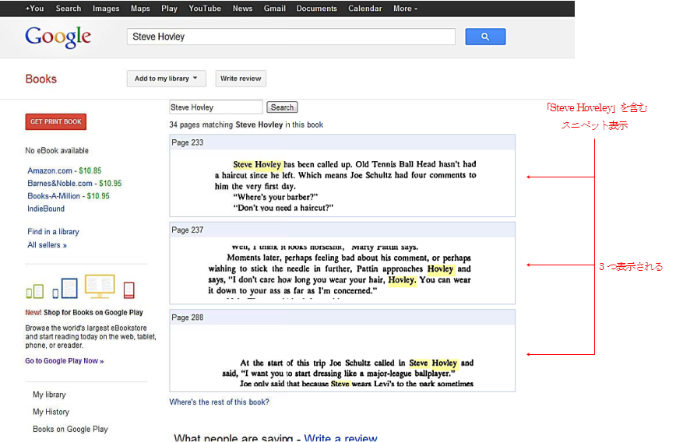
【資料5】スニペット表示の例（当該書籍に関するページには、資料4に示した部分に続いて検索語を含むスニペット3つが表示されている。）

Slide 36
Google Books 検索結果の表示方法 書誌データ
④ Googleがデジタル化していない書籍は書誌データ、ブックレビュー、関連サイト情報のみが表示される（一例として、【資料6】）。
さらに、上記のさまざまな表示と同じ画面中に、「この書籍について」（当該書籍に対するレビューおよび当該書籍内で多く使われている語句を表示）、「レビューを書く」、「マイライブラリに追加」（インターネット上に自分の本棚を作り、蔵書等の情報を、自由にタグをつけて整理できる機能）、「この書籍の印刷版を購入」、「電子書籍を購入」、「所蔵図書館を検索」等へのリンクが張られている。

Slide 37
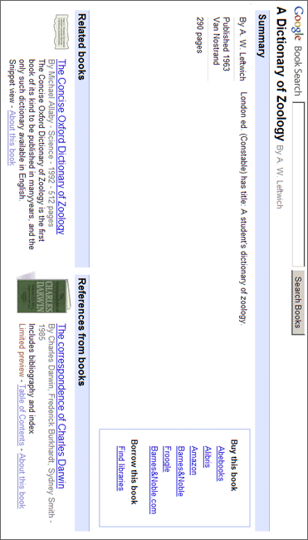
【資料6】書誌データおよび関連サイト情報のみが表示されている例

Slide 38
スニペット表示の原則
検索語を含む3つを上限とする表示
1スニペットは1ページの8分の1（24行の本について3行分行数の異なる場合8分の1に沿って行数が調整される）
複数の検索語、各検索語に対し3スニペット表示 → 制限

Slide 39
【資料7】Google Booksにおけるスニペットの概念図

Slide 40
スニペット表示の制限 １
① ユーザーがある書籍の特定の単語や用語を検索しようとする場合、当該検索が実施されるコンピュータの台数に関係なく、同一の検索語に対しては同じ3つのスニペットが表示されるようにプログラムが設定されている。つまり、検索者が同一の検索語を繰り返し入力することによって、または異なるコンピュータから検索することによって、表示されるスニペットの数を増やすことはできない設定になっている。

Slide 41
スニペット表示の制限 ２
② 同じ検索語を用いて検索を繰り返しても、特定の1ページについては、当該ページを8分割して得られる8スニペットのうちのスニペット1件の表示（これは原則的レイアウトの場合である。【資料7】を参照）を超えることがないように設定されている。

Slide 42
スニペット表示の制限 ３
③ 上記②の際に表示されるのは、当該1ページにおける当該検索語の最初の使用例を含んだ1つのスニペットである。たとえば、あるページにおいて、AおよびBという2つの検索語を最初に含むスニペットがある場合、ユーザーが最初にAを検索し、次にBを検索したとしても、当該ページについては当該同一のスニペットが表示されることになる（AまたはBが黄色でハイライト表示される。日本語の書籍からのスニペットの場合は検索語が太字表示される）。

Slide 43
スニペット表示の制限 ４
④ 各スニペットは、表示画面上固定されている（すなわち、表示画面が検索語の周囲を閲覧できるような「スライディング・ウインドウ」になっていない）。また表示画面のイメージのハードコピーは可能だが、スニペットをテキストデータとしてコピーすることはできない。

Slide 44
スニペット表示の制限 ５
⑤ 各書籍の各ページにつき1スニペットが、さらに10ページごとに1ページ全体が、どのような検索に対しても表示されないようになっている（Googleは当該スニペットまたは当該ページを「ブラックリストに入れる」と称している）。

Slide 45
スニペット表示の制限 ６
⑥ 上記①～④のような、特定の書籍から表示される分量に関する制限に加え、さらに、スニペット画像に付されるウェブ・アドレス（URL）を、予測可能なパターンに適合しない形にしたり、特定のユーザーからの検索要求数に制限を課したりすることにより、スニペットの自動ダウンロードができないようになっている。

Slide 46
スニペット表示の制限 ７
⑦ 辞書、料理本、および短編詩、俳句の本など、1つのスニペットが検索者の差し当たってのニーズ（それを知れば対象書籍を必要としなくなること）を満たす可能性の高いタイプの書籍については、スニペットを閲覧することができない設定となっている。Googleによれば、どの書籍がスニペット表示可能なカテゴリーに属するかを判断するのは、人間のオペレーターであり、この人手を介した検討を経ることなく書籍がスニペット表示に供されることはない、としている。

Slide 47
16％以上にアクセスできない
22％のブラックリスト（1つの書籍全体の10％＋各ページにつき8分の1）＝78％検索、アクセス可能
リサーチャによる複数語検索をしても最大16％にアクセス

Slide 48
俵万智の短歌は？
資料8の散文内短歌は全文表示されている（資料8）

Slide 49
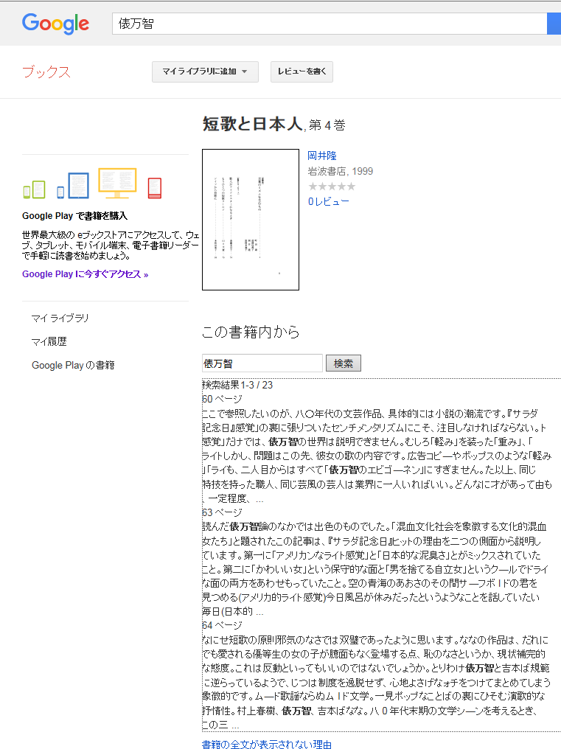
【資料8】スニペットに短歌の作品が含まれている例（下記枠内に短歌2首が
表示されている）

